Slide 1
Abschluss

Slide 2













Inhalt
Weg
Resultat
Retro

Slide 3














Antrag

Slide 4
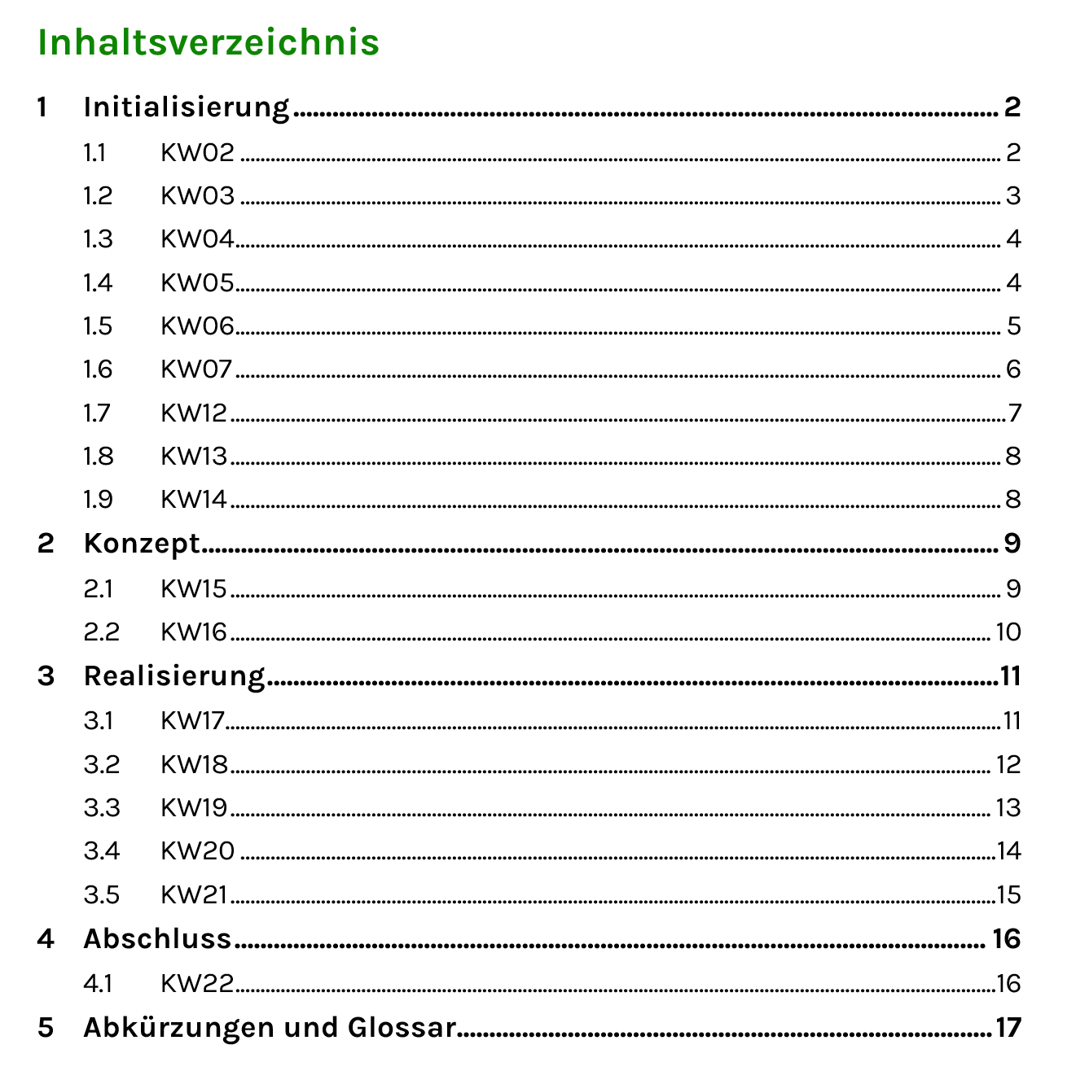
Zeitplan Vergleich aus Log

Slide 5











Antrag

Slide 6









Initalisierung

Slide 7


Initalisierung

Slide 8



































Konzept

Slide 9

















Konzept

Slide 10
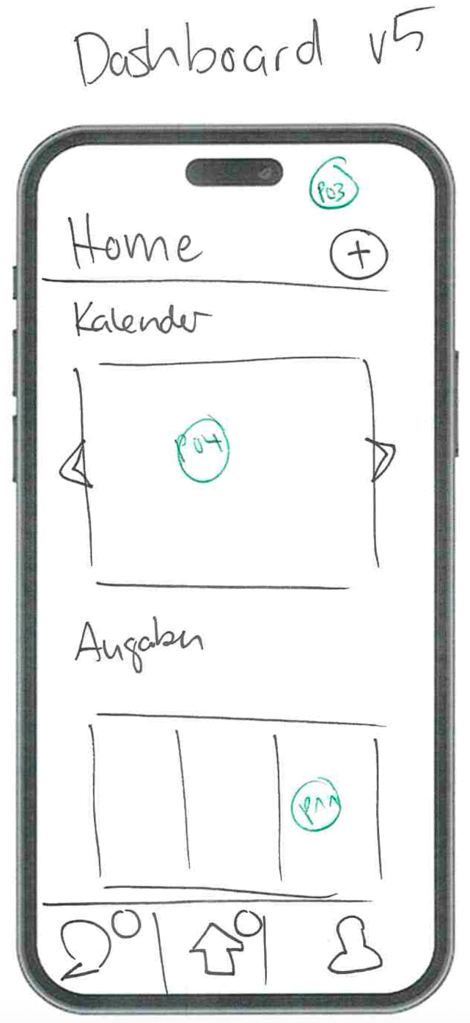
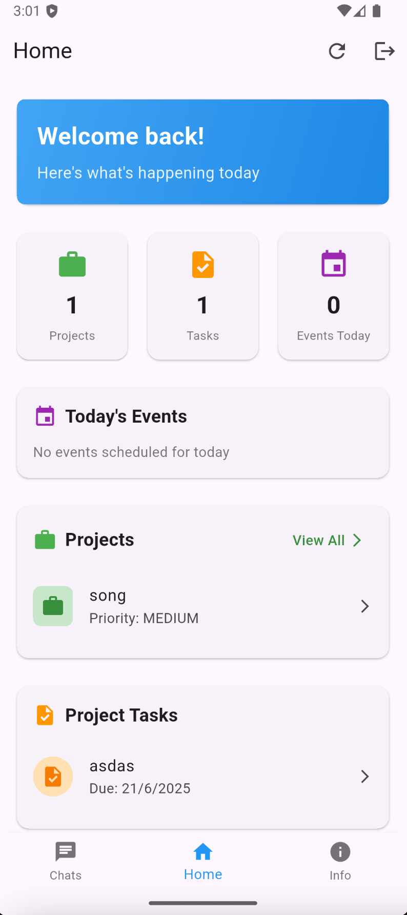
Vergleich Konzept

Slide 11
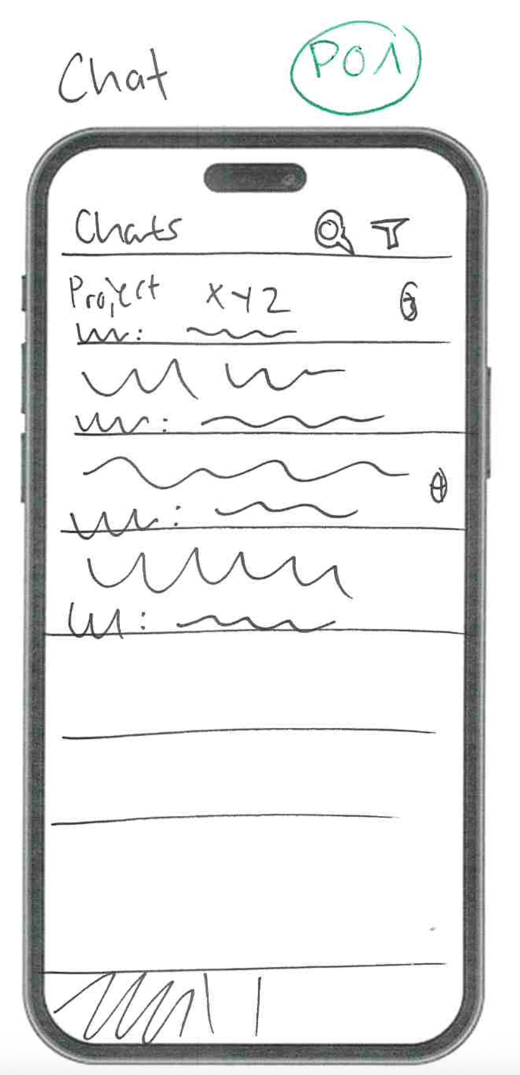
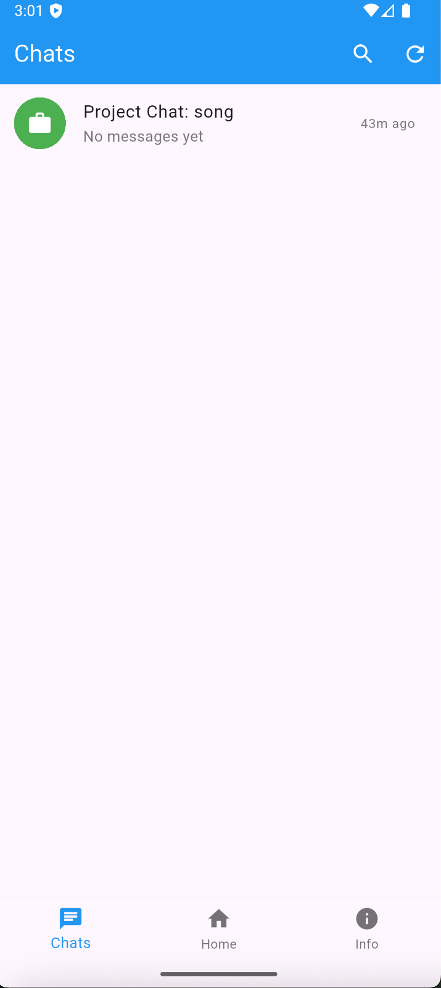
Vergleich Konzept

Slide 12
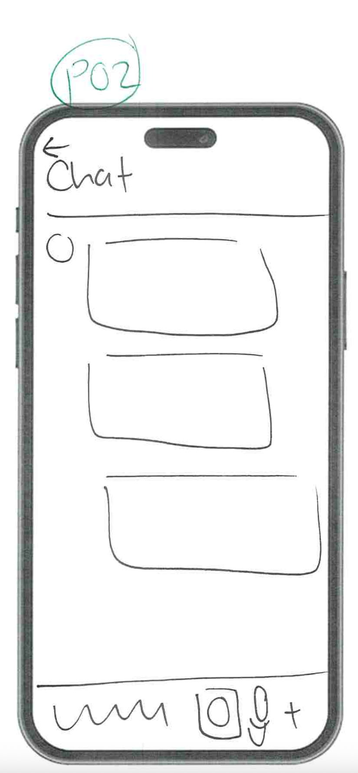
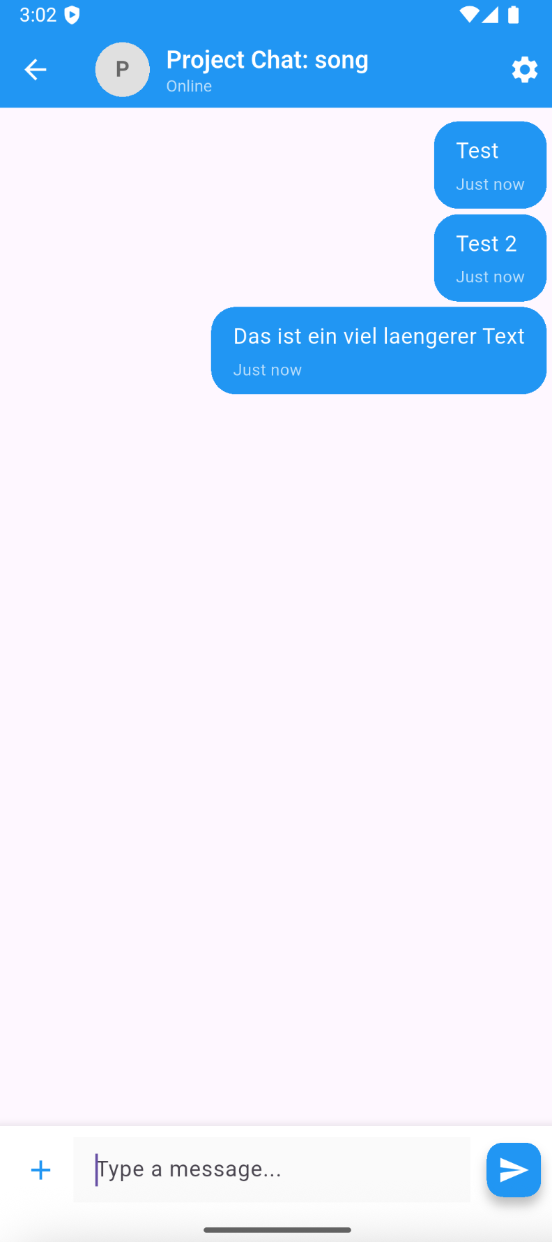
Vergleich Konzept

Slide 13

























Konzept

Slide 14












Realisierung

Slide 15












Realisierung

Slide 16








Realisierung

Slide 17















Realisierung

Slide 18
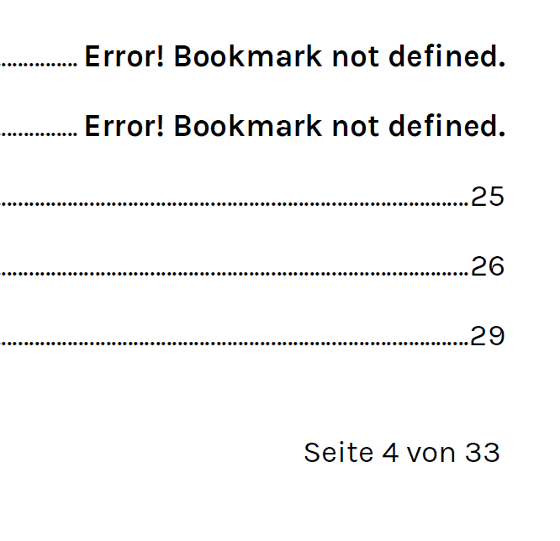










Abschluss

Slide 19



Nr. | Kategorie | Beschreibung | Messgrösse | Gewicht*
P1 | Lieferobjekt | Ressourcenplannung | Ressourcen pro Woche und User können geplant werden. Planbare Ressourceneinträge in der Oberfläche | M
P2 | Lieferobjekt | Aufgabenmanagement | Aufgaben können erstellt, geschätzt, terminiert und zugewiesen werden. Funktion getestet: Aufgabe enthält Aufwand, Termin, User | M
P3 | Lieferobjekt | Kalendersynchronisation | Aufgaben werden automatisch mit Kalender synchronisiert und angezeigt. Termine erscheinen korrekt im Kalender | M
P4 | Lieferobjekt | Kalender Integration | Kalender können mit externen Tools (z. B. Google Calendar) synchronisiert werden. iCal-Export getestet mit Outlook, Google Kalender | M
Ziele 1/3

Slide 20
P5 | Lieferobjekt | Userverwaltung | Benutzerkonten können erstellt und verwaltet werden. Neue Benutzer können angelegt und berechtigt werden | S
P6 | Betriebliches Ziel | Front und backend Stack gewählt | Die geeignetsten Technologen werden identifiziert. Bewertungsmatrix von Technologievarianten | M
P7 | Leistungsziel | Organisation vereinfacht | Priorisierte Featureliste nach Muss/Soll/Kann | M
Ziele 2/3

Slide 21
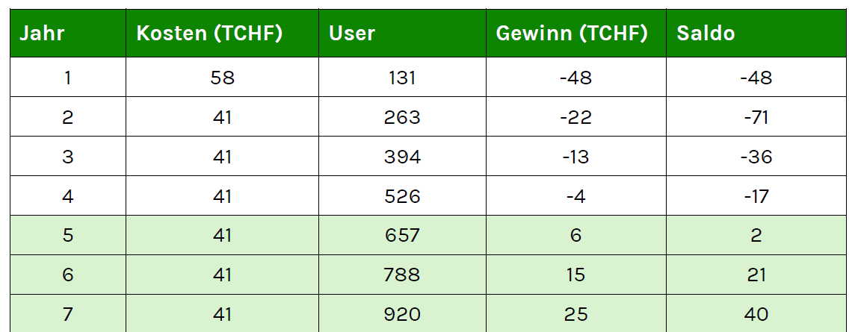
Wachstum Soll

Slide 22
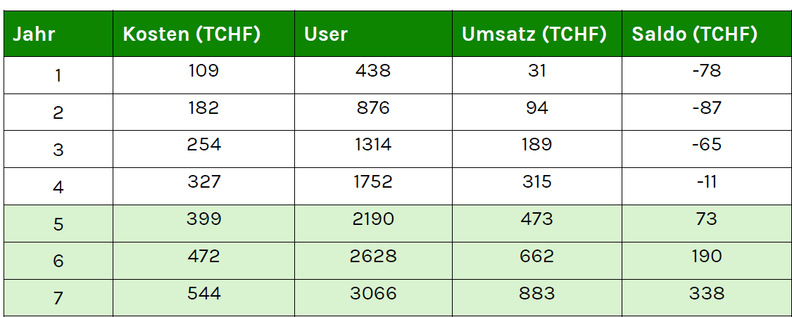
Wachstum Ist

Slide 23
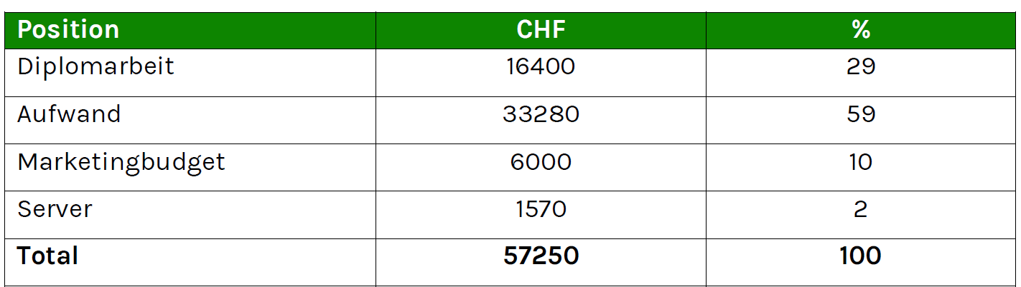
Kosten Soll

Slide 24
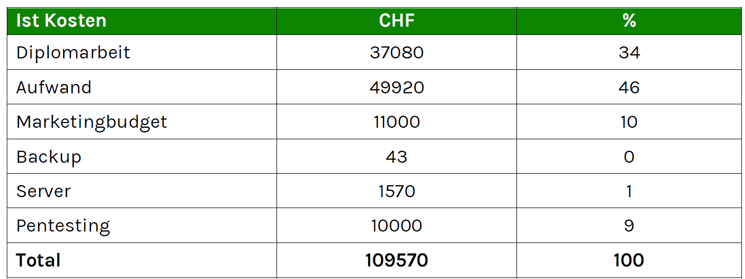
Kosten Ist

Slide 25
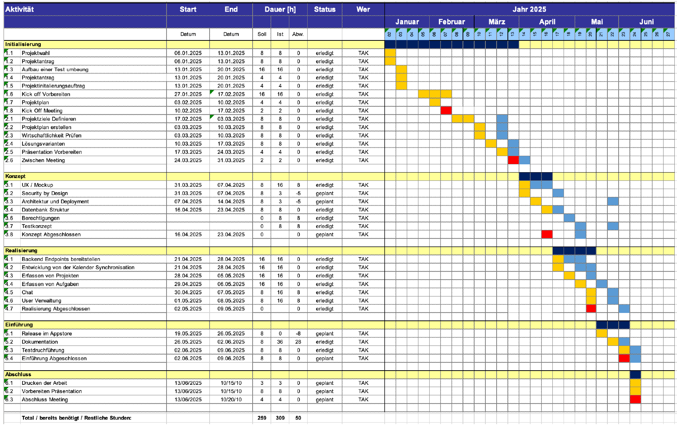

Slide 26




















Abschluss

Slide 27









Abschluss

Slide 28
Fragen?

